Slide 1

Carlos Cabello Martin
Treball final de carrera
Enginyeria Tècnica Informàtica de Gestió
UOC
Consultor: Bartomeu Antich Luque
01/2016
TFC – MAGATZEM DE DADES
MOBILITAT D’ESTUDIANTS ERASMUS

Slide 2

Continguts
Anàlisi preliminar
Elaboració del model
Procés ETL
Explotació de la informació
Conclusions

Slide 3


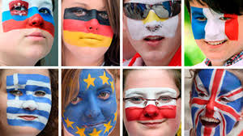

Anàlisi preliminar
Introducció:
Erasmus (EuRopean Community Action Scheme for the Mobility of University Students)
Es vol estudiar la mobilitat d’estudiants entre països participants
Fitxers de Microsoft Excel com a font d’informació

Slide 4
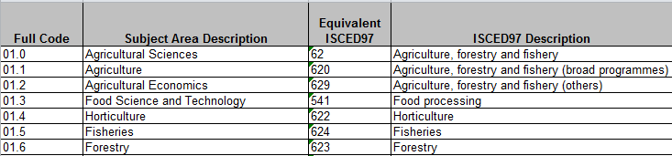

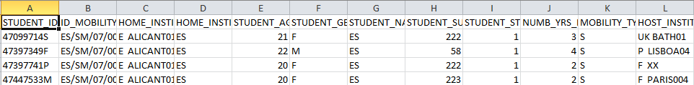
Anàlisi preliminar
Estat actual:
Fitxer de dades mestres d’institucions
Fitxer de dades mestres d’assignatures
Fitxer de dades mestres de països
Fitxers de dades transaccionals Cursos 2011/12 i 2012/13

Slide 5

Anàlisi preliminar
Objectius del projecte:
Fer un magatzem de dades a partir dels fitxers font
Construir un model multidimensional del tipus star-schema
Crear un conjunt d’informes
Possibilitat de millores futures
El programari que utilitzarem serà BI Pentaho
DW
INFORMES
CUB

Slide 6




Anàlisi preliminar
Solució proposada:
BBDD Relacional
Construcció d’una BBDD relacional utilitzant l’eina MySQL workbench 6.3 CE que contindrà les dades mestres i les dades transaccionals
Model Multidimensional
Creació d’un cub OLAP (model multidimensional) amb schema workbech Mondrian. Estructura amb taula de fets i dimensions en format d’estrella
Procés ETL
Creació de transformacions i jobs per la càrrega i transformació de les dades mitjançant l’eina Spoon de Pentaho
Informes
Creació de 9 informes en format web dissenyats amb Saiku de Pentaho

Slide 7
Continguts
Anàlisi preliminar
Elaboració del model
Procés ETL
Explotació de la informació
Conclusions

Slide 8
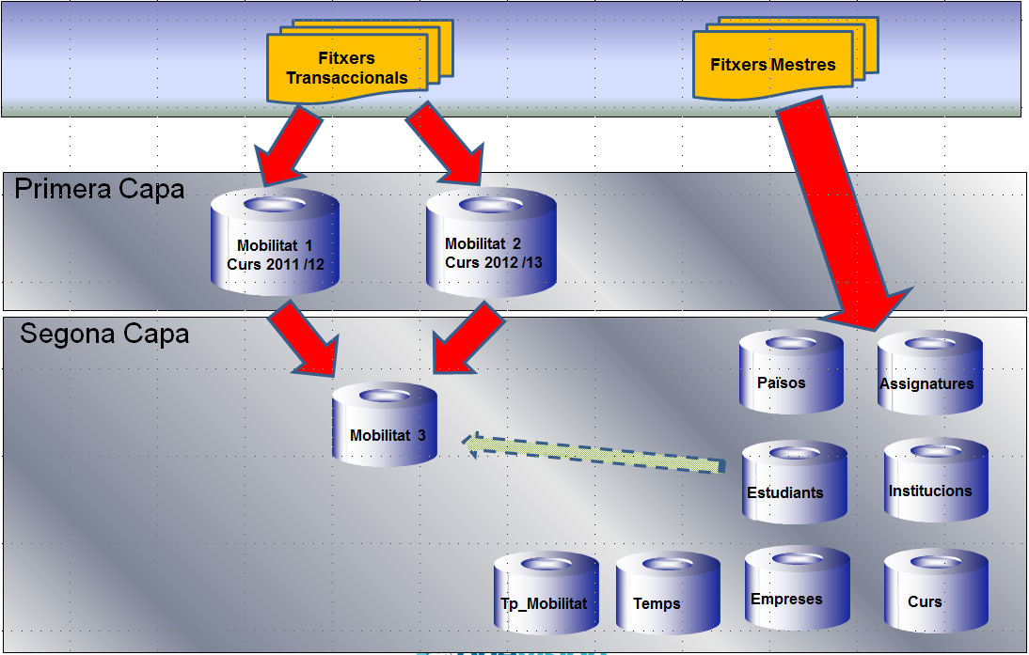
Elaboració del model
Disseny de la BBDD:
S’han creat 3 taules de dades transaccionals (Mobilitat1, Mobilitat2 I Mobilitat3).
S’han creat 8 taules de dades mestres (Països, Assignatures, Estudiants, Institucions, Tp_Mobilitat, Temps, Empreses I Cursos).
S’ha creat 1 taula de gestió d’errors.

Slide 9
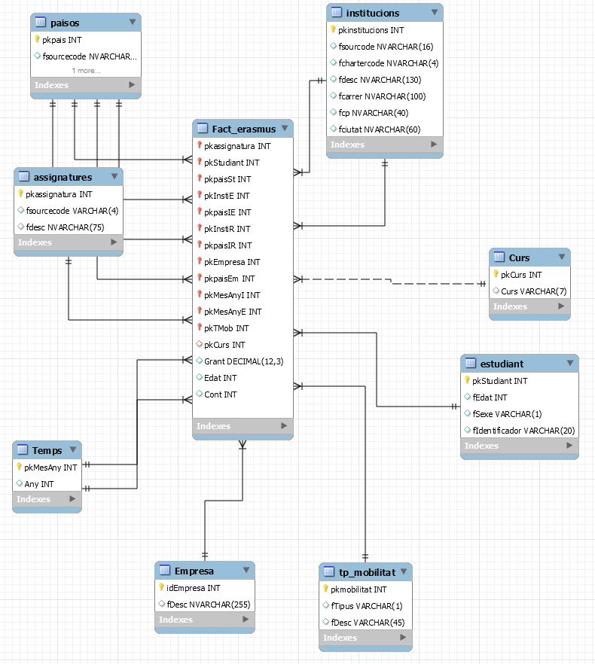
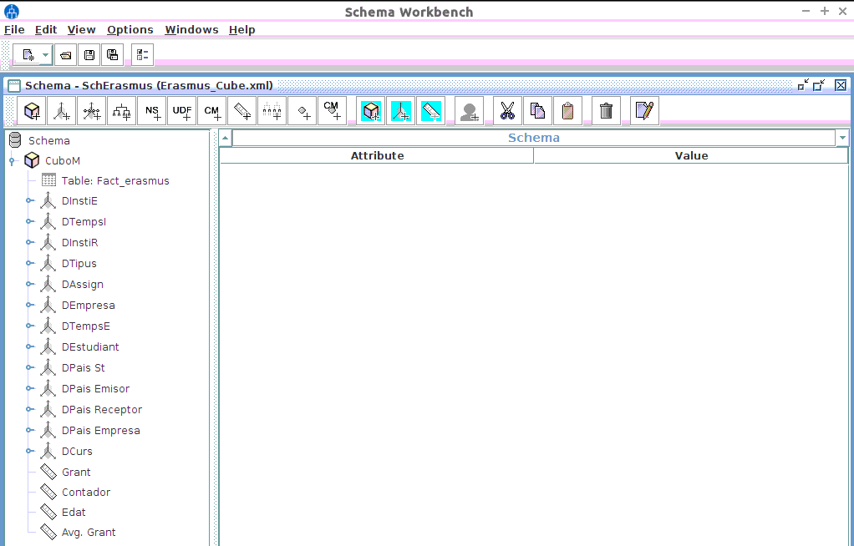
Elaboració del model
Disseny del cub:
Relació taula de fets i dimensions

Slide 10
Continguts
Anàlisi preliminar
Elaboració del model
Procés ETL
Explotació de la informació
Conclusions

Slide 11
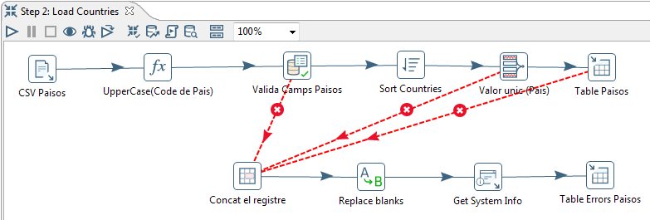
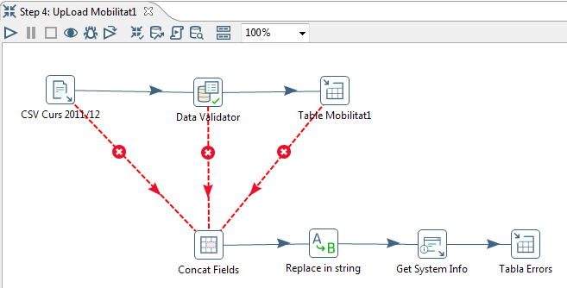
Procés ETL
Càrrega de dades (I):
Fase I: Càrrega de dades mestres amb tractament (Validant integritat dels camps i de les dades)
Fase II: Càrrega de dades transaccionals sense tractament (Validant integritat dels camps)

Slide 12
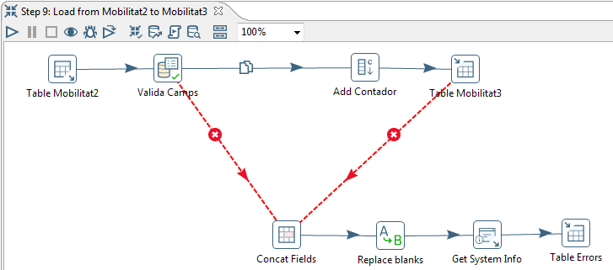
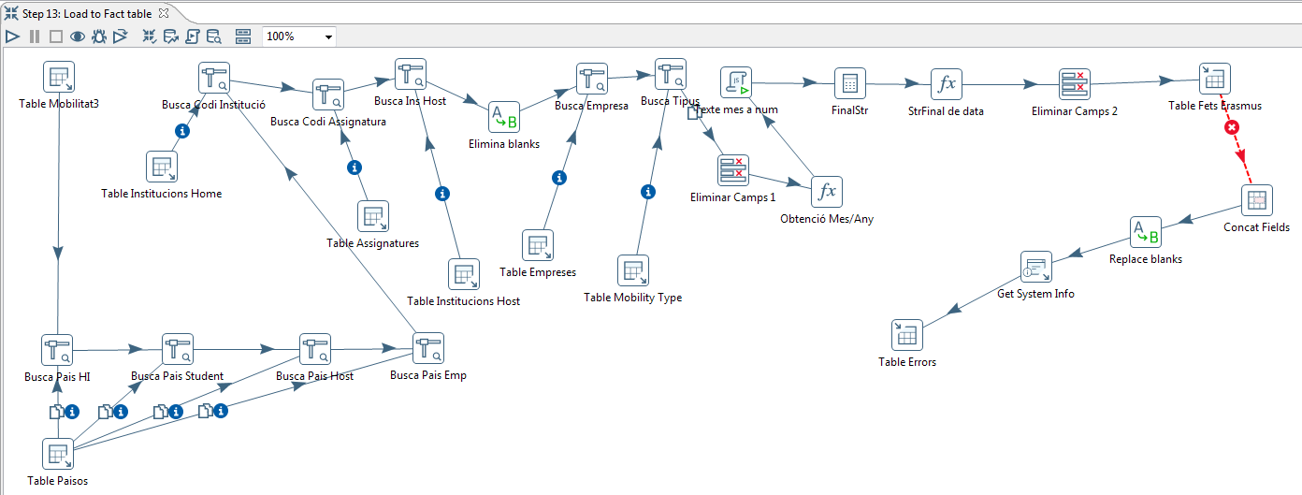
Procés ETL
Càrrega de dades (II):
Fase III: Càrrega de dades transaccionals amb tractament (Validant integritat dels camps i de les dades)
Fase IV: Càrrega de dades al cub (Substituint, si és necessari valors per codis)

Slide 13
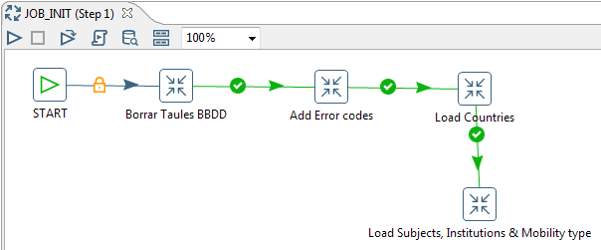
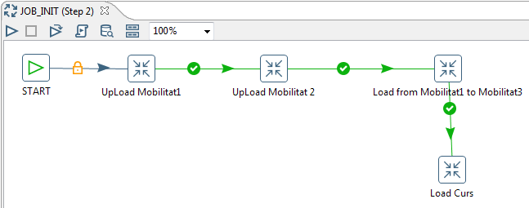
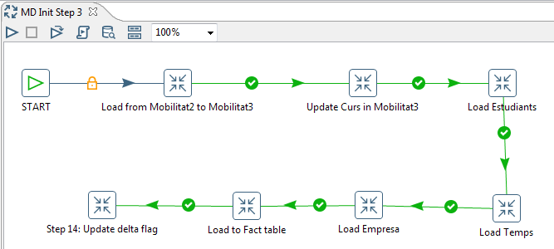
Procés ETL
Càrrega de dades (III):
Fase V: Automatització de les càrregues per mitjà de Jobs, amb possibilitat de fer càrregues programades i periòdiques

Slide 14
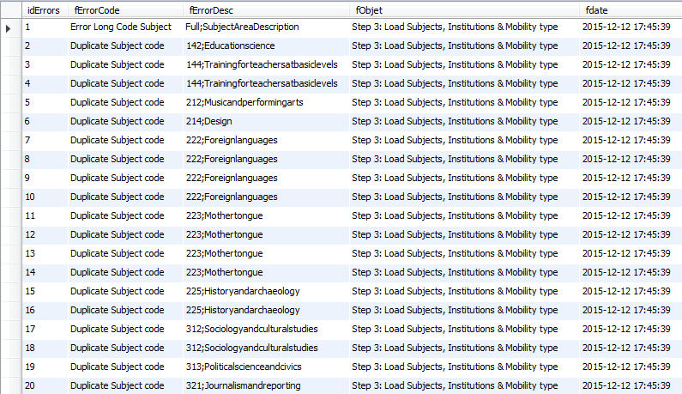
Procés ETL
Gestió d’errors:
Controlem els errors en la càrrega i transformació del model. Aquests s’emmagatzemen a una taula

Slide 15
Continguts
Anàlisi preliminar
Elaboració del model
Procés ETL
Explotació de la informació
Conclusions

Slide 16
Explotació de la informació
Llistat d’informes:
Top 10 Universitats emissores
Top 10 Universitats Receptores
Estudiants per nacionalitat (%)
Estudiants per àrea de coneixement (%)
Evolució comparativa d'estudiants per Curs
Edat mitjana d'estudiants per nacionalitat emissora
Edat mitjana d'estudiants per nacionalitat receptora
Mitjana de beques per nacionalitat emissora
Mitjana de beques per nacionalitat receptora

Slide 17
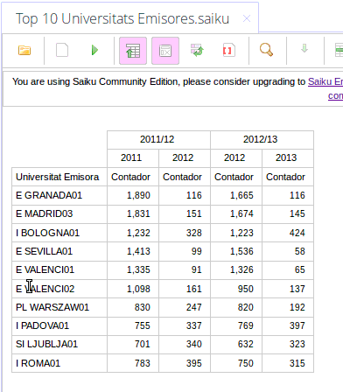
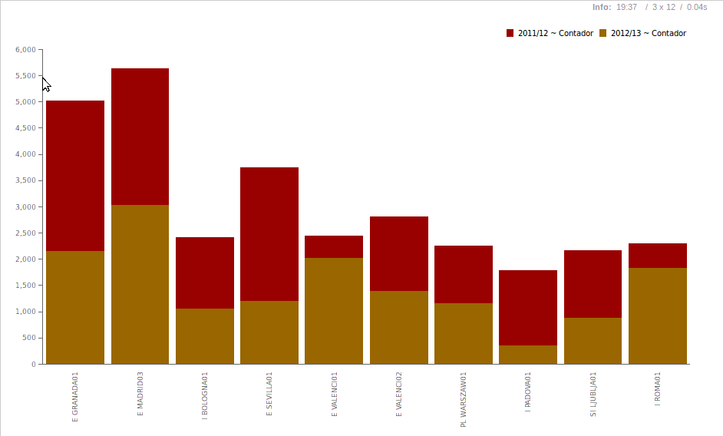
Explotació de la informació
Visualització:
Els informes es poden veure de dues maneres:

Slide 18
Continguts
Anàlisi preliminar
Elaboració del model
Procés ETL
Explotació de la informació
Conclusions

Slide 19
Conclusions
Enunciat amb poca informació
Dades poc consistents. Alta Complexitat
Anàlisi preliminar amb modificacions
Model relacional i multidimensional amb modificacions
Informes poc treballats
Important adaptabilitat, com a la vida real
Gran treball de recerca i desenvolupament

